Slide 1
1.課程推動小組計畫 2.12年國教課綱彈性課程 3.學校本位課程 4.12國教課綱實施進程分析比較
十二年國教課綱研討會報告大綱
教務主任黃忠信

Slide 2
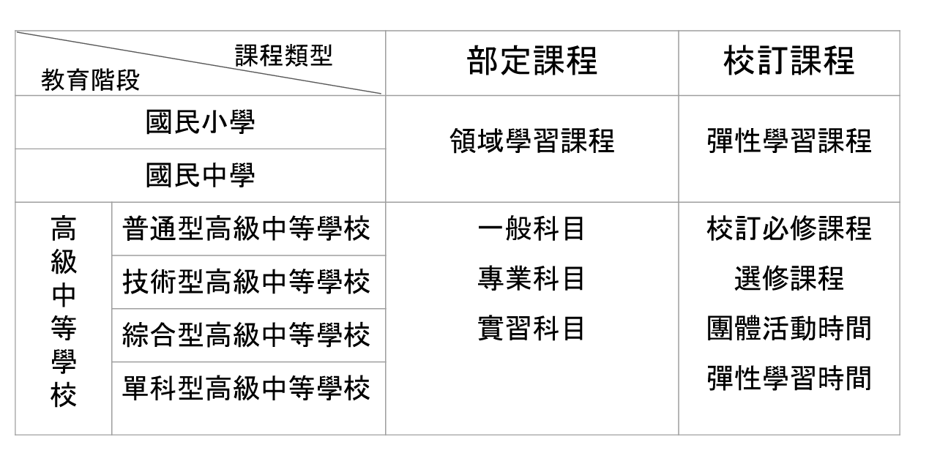
一、課程架構--各學習階段課程類型
Notes:
12年國教課綱的課程架構

Slide 3
(一)課程之連貫統整與多元適性
校訂（彈性學習）課程
由學校安排
提供跨領域、多元、生活化課程
功能：
形塑學校願景
提供學生適性發展機會
部定（領域學習）課程
由國家統一規定
不同學習階段間注重縱向連貫
不同領域（科目）間注重橫向統整
功能：
深植基本學力
圖片來源：吳月鈴
Notes:
說明課綱的部定課程與校訂課程就像一棵樹的樹根與枝葉一樣，樹根穩，才能確保學生基本學力。校訂課程的多元生活化，才能讓孩子適性發展

Slide 5
九年一貫能力導向
十二年國教素養導向

Slide 6
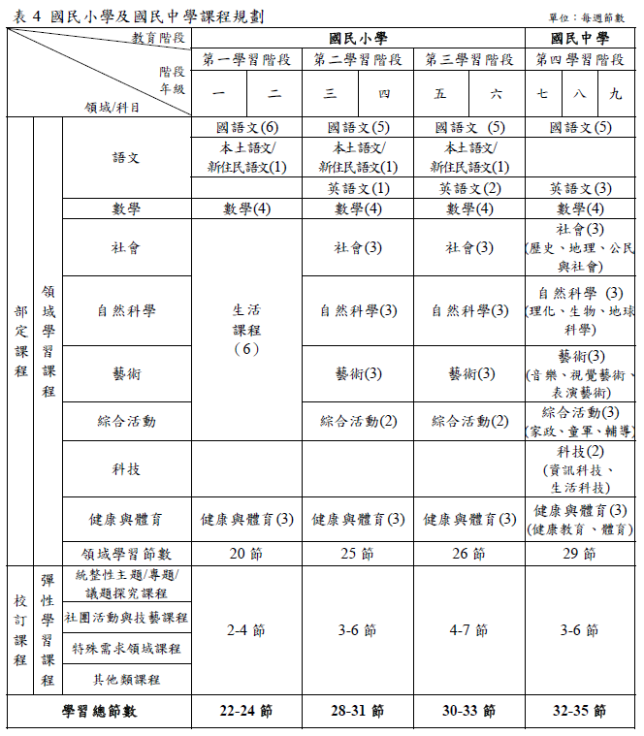
(二)國民中學及國民小學課程規劃
階段別分別為第一、第二、第三、第四學習階段
各為國小12年級、34年級、56年級、國中789年級
國小階段語文領域新增新住民語文1節
國民小學第一學習階段的生活課程固定為6節
整合社會、自然科學、藝術及綜合活動領域
新增科技領域，國民小學階段不排課，融入各領域教學
國民中學增2節，1節為資訊科技，1節為生活科技。
校訂（彈性學習）課程，分為四類課程
分別為第一學習階段2-4節，第二學習階段3-6節
第三學習階段4-7節，第四學習階段3-6節
Notes:
請注意動畫效果：
新課綱將學習範疇劃分為八大領域，但國小階段科技領域不排課，科技融入各領域教學。
而國小的第一階段生活課程則統整了綜合活動領域，全部納為生活課程的範疇（包含社會、自然、藝術及綜合活動）。可減少課程相似與重複的困境，幫助學生更為統整的學習。
本土語文部份國小階段新增新住民語文。語文領域節數固定為

Slide 7
跨領域/科目或結合各項議題，發展「統整性主題/專題/議題探究課程」，強化知能整合與生活運用能力
社團活動：學生依興趣及能力分組選修與其他班級學生共同上課
技藝課程：以促進手眼身心等感官統合，實際操作之課程為主，也可開設與技術型高中銜接的技藝課程等
統整性 探究課程
社團活動
技藝課程
彈性學習課程分四類
其他類 課程
特殊需求領域課程
包括本土語文/新住民語文、服務學習、戶外教育、班際或校際交流、自治活動、班級輔導、學生自主學習等各式課程，以及領域補救教學課程
專指針對「特殊教育」學生，如：身心障礙或資賦優異學生，及特殊類型班級如體育班，藝才班所設計的課程
Notes:
請注意動畫效果，分四個類型個別說明

Slide 8
(五)校訂（彈性學習）課程的預期成效
跨領域探究及自主學習
發展學校特色
帶動教學活化
統整性 探究課程
社團活動
技藝課程
新課綱明確規範彈性學習課程的內容與模式
彈性學習課程
其他類 課程
特殊需求領域課程
適性學習的發展
學生適性學習
兼顧扶弱拔尖
Notes:
請注意動畫效果，重點加強說明：
一、校訂（彈性學習）課程的四類型課程，在108課綱裡是明確規範內容及模式，不能隨便編排。
二、校訂課程，希望透過跨領域、自主及適性的學習，達到發展學校特色、教學活化與拔尖扶弱的成效。

Slide 9
圖示說明彈性組合課程的編排
以週為單位
每週1節或隔週2節
依學習階段調整
以學期為
單位
彈性組合課程
跨階段彈性開課
(英語文)
上下學期各排2節
跨領域統整
第四階段 領域內跨科
總節數不超過1/5，可協同
含數個科目之領域（藝術）
Notes:
請注意動畫效果：
以週為單位，例如每週一節地理，也可隔週上兩節地理。
以學期為單位，可上學期排兩節社會（地理），下學期就不排地理，另排社會（歷史公民）
第四階段領域內跨科的部份，係屬於含數個科目的領域，例如藝術領域，表演藝術＋視覺藝術合科2節，音樂藝術1節，也可以七年級視覺2節，表藝1節，八年級時音樂兩節，表藝一節。
跨領域統整，只要統整節數不超過總節數的1/5，例如自然3節＋藝術3節，可彈性組合表演藝術、音樂各一節，自然兩節，科學之美（跨科統整自然科學與美術）二節。可協同教學，教師授課節數皆可分別併入原領域總授課節數。
再來是總綱中規範英語文領域可跨階段彈性開課，第二階段增一節彈性時數,第三階段則減一節彈性時數
以上這些彈性組合課程，都給予學校最適切的調整彈性，讓學校更能符應學校特色與學生需求安排課程。

Slide 10
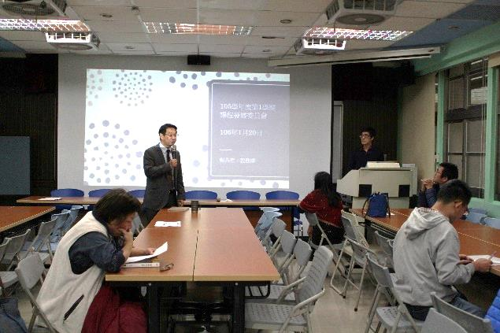
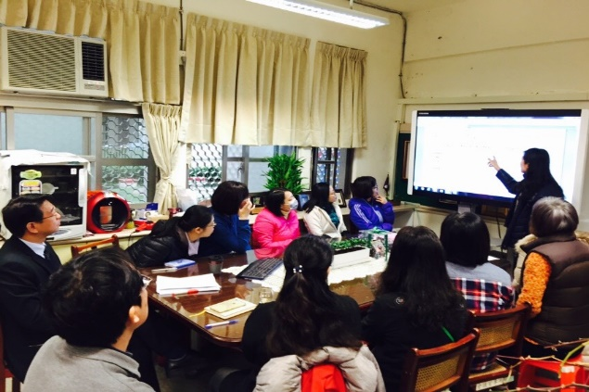
二、學校本位課程內容
93年5月14日課發會決議本校願景為
「藝術情懷，人文關懷」。
105年2月24日課發會決議以「藝術涵養」、「藝展長才」及「人文關懷」三大方案為特色課程主軸。
藝術情懷人文關懷
藝術涵養
藝展長才
人文關懷

Slide 11
「藝術涵養」特色課程元素
藝術涵養
特殊性
1.本校特有的課程
2.運用不同媒材
價值性
1.結合校內藝美教師專長
2.將美術班課程延伸至普通班
普遍性
1.105學年度全校實施含幼兒園
延續性
1.線上課程評鑑回饋修訂
2.永續發展

Slide 12
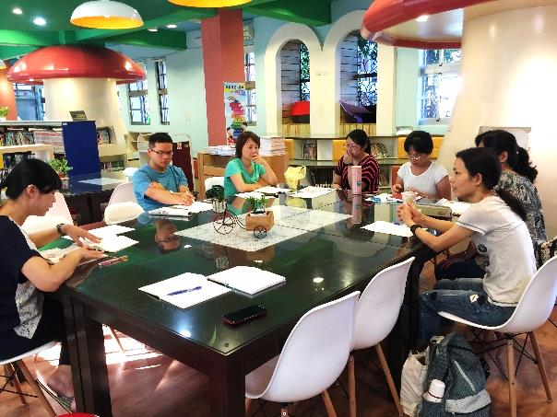
方案一：藝術涵養
課發會定調從學校願景
開展特色
版畫
藝美領域
結合
教師專長
線條藝術
美術班課程
延伸至
普通班
書法

Slide 13
「版畫」特色課程架構
運用不同媒材、融入學校生態及節慶。
自105學年度全校實施。
年級 | 主題 | 媒材
六 | 建安印記 | 浮雕板
五 | 建安紀實 | 新樹脂版
四 | 運動真開心 | 紙板
三 | 動物博覽會 | 實物拼貼
二 | 大樹的好朋友 | 珍珠板
一 | 葉子家族大集合 | 實物拓印
幼兒園 | 發現新玩國 | 依各班主題

Slide 14
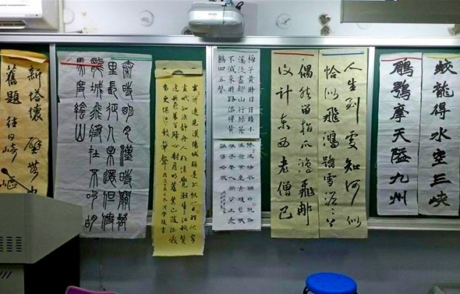
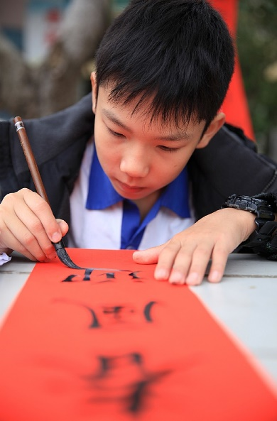
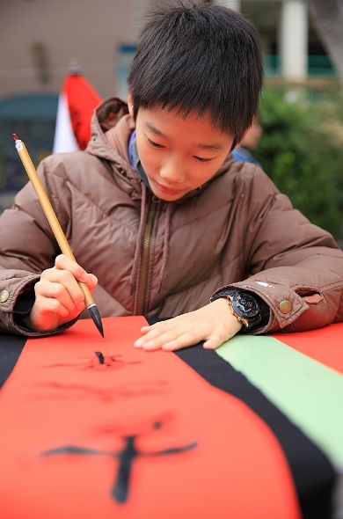
「書法」特色課程
105學年度獲教育部補助，建置書法教室。
105學年度暑假完成「書法特色教室空間改造工程」。
（書法教室、書法廊道、書法學習步道）
106學年度全校實施特色課程。

Slide 15
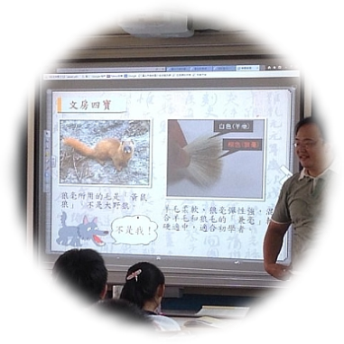
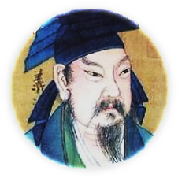
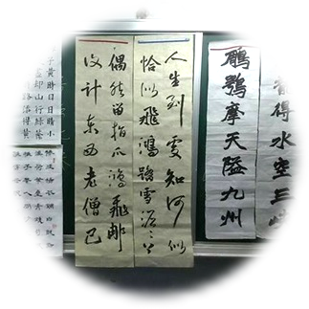
「書法」特色課程架構
書法課程
鑑賞
筆墨紙硯
習寫
低年級
線條遊戲
中高年級
書法習寫
習寫姿勢
書法家故事

Slide 16
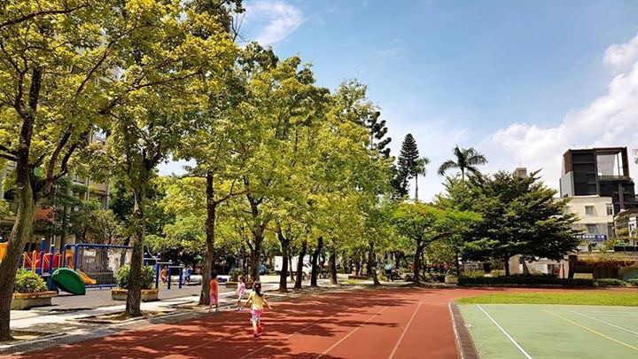
方案二藝展長才課程
20180331

Slide 17
辦理多元社團活動
成立特色團隊組訓
一、跨領域統整
二、融入各領域課程
三、舉辦藝展長才系列活動
統整
國際教育
校際交流
安全教育
融入
活動
藝展長才
活動

Slide 18
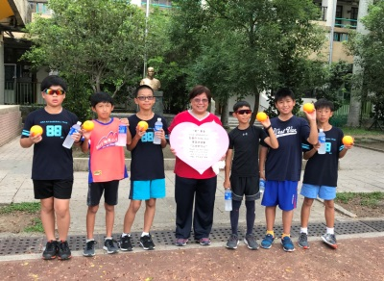
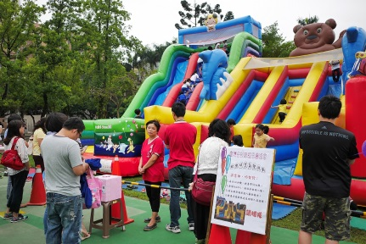
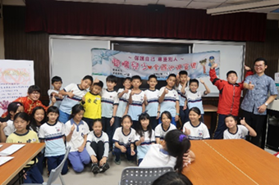
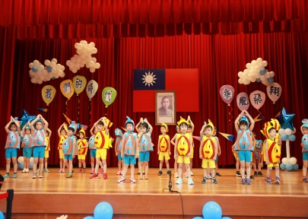
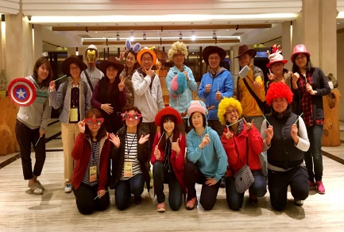
藝展長才系列活動
六月
五月
四月
三月
一月
十二月
十一月
十月
九月
鳳凰花開
豐收的季節
童樂會
團隊大進擊
最美的回憶
社區一家親
活力勇建
起跑線上
多元社團

Slide 19
方案三人文關懷課程
20180331

Slide 20
建構友善校園三級輔導系統
強化專業團隊特輔合一
一、跨領域統整
二、融入各領域課程
三、舉辦人文關懷系列活動
統整
綜合課
社會課
導師時間
融入
活動
人文關懷
活動

Slide 21
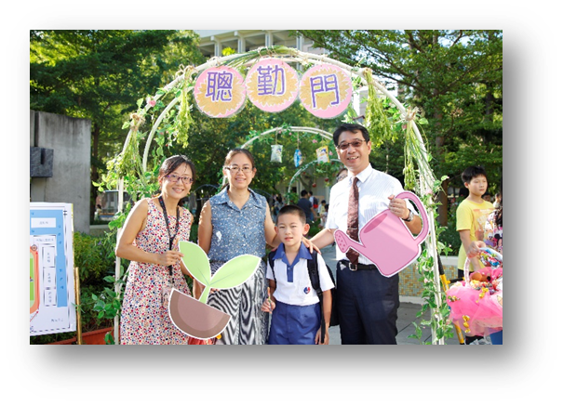
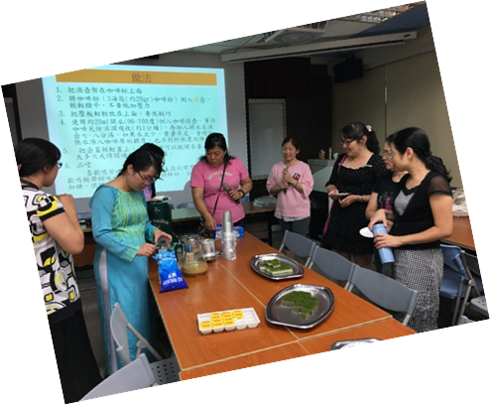
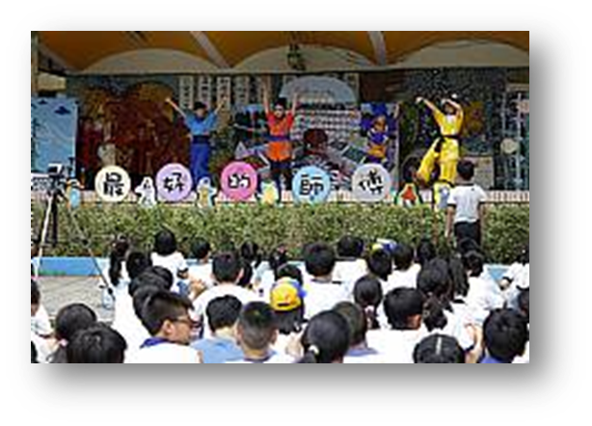
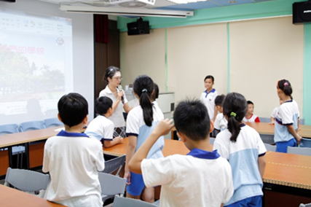
人文關懷系列活動
六月
五月
四月
三月
一月
十二月
十一月
十月
九月
成果與分享
多元文化
弱勢關懷
人文友善
歲末祝福
節慶與感恩
愛與平權
尊重與合作
迎新與敬師

Slide 22
簡報結束
感謝聆聽

